Slide 1
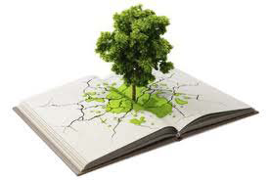
Ατμόσφαιρα Χαχάμη Σοφία Υποψήφια Διδάκτωρ Πανεπιστημίου Θεσσαλίας Μηχανικός Περιβάλλοντος Δ.Π.Θ Μ.Sc “ Διαχείριση Αποβλήτων” Μ.Sc “Υδραυλικά Έργα και περιβάλλον” Σχολή Πολιτικών Μηχανικών Νοέμβριος 2013

Slide 2
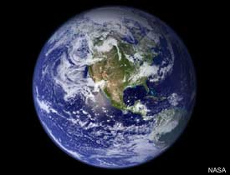
Ενότητες - Κεφάλαια
Δομή και χημική σύσταση της ατμόσφαιρας
Χημικές - φωτοχημικές αντιδράσεις στην ατμόσφαιρα
Θερμοκρασιακή αναστροφή και προβλήματα αέριας ρύπανσης

Slide 3
Ατμόσφαιρα Μείγμα των αερίων που περικλείουν τη γη με τη μορφή λεπτού στρώματος
Σύσταση, πυκνότητα & η θερμοκρασία
ύψος
Η ατμόσφαιρα προστατευτικός μανδύας
Απορροφά την ηλιακή ακτινοβολία
Απορροφά την υπέρυθρη ακτινοβολία
Απορροφά την ακτινοβολία που εκπέμπεται από το έδαφος

Slide 4
Η ατμόσφαιρα με βάση τη μεταβολή της θερμοκρασίας σε σχέση με το ύψος:
Τροπόσφαιρα
Στρώμα αέρα μέχρι το ύψος των 12+/-4 km. Το ύψος της είναι μεγαλύτερο στον Ισημερινό και μικρότερο στους πόλους. Χαρακτηρίζεται από βαθμιαία ελάττωση της θερμοκρασίας με το ύψος.
Στρατόσφαιρα
Αρχίζει από την τροπόπαυση και φθάνει στο ύψος των 45-55 km. Στην αρχή η θερμοκρασία είναι σταθερή. Μετά αυξάνει μέχρι την στρατόπαυση και φθάνει στους 0^{ο} C . Η αύξηση στρώμα του όζοντος (25-30 0^{ο} C )
Μεσόσφαιρα
Μετά τη στρατόσφαιρα παρατηρείται πτώση της θερμοκρασίας μέχρι τα 85 km (μεσόπαυση, η πιο ψυχρή περιοχή). Η πτώση κατακόρυφα ανοδικά ρεύματα & στην πολύ μικρή συγκέντρωση συστατικών που απορροφούν την ακτινοβόλο ενέργεια.

Slide 5
Θερμόσφαιρα
Εκτείνεται πάνω από την μεσόπαυση & η θερμοκρασία αυξάνεται με το ύψος μέχρι τα 400 km (θερμόπαυση, Τ≥1000^{ο} C). Η αύξηση της Θερμοκρασίας
Απορρόφηση της ηλιακής ακτινοβολίας σε μήκη <200 nm
Ενέργεια που εκλύεται από διάφορες εξώθερμες αντιδράσεις
Έλλειψη διεργασιών απόψυξης
Εξώσφαιρα
Είναι πάνω από την θερμόπαυση και θεωρείται ισόθερμη. Συχνά τα σωματίδια αποκτούν κινητική ενέργεια που υπερνικούν το πεδίο της βαρύτητας και φεύγουν στο διάστημα.
Ιονόσφαιρα
Πάνω από τα 60 km παρατηρείται ιονισμός. Αποτελείται από τα ανώτερα στρώματα της μεσόσφαιρας και τα κατώτερα της θερμόσφαιρας.

Slide 6
Εδώ υπάρχει το στρώμα του όζοντος
Καιρικά φαινόμενα
Εμφάνιση της ζωής

Slide 8
Η σύσταση της ατμόσφαιρας μέχρι τα 100 km από το έδαφος είναι σταθερή
Των διαδικασιών της τυρβώδους ανάμειξης των συστατικών. Το στρώμα αυτό ονομάζεται και ομοιόσφαιρα.
Σε μεγαλύτερα ύψη μοριακής διάχυσης η σύσταση της ατμόσφαιρας εμφανίζει διαφορές.
Το στρώμα > 100 km ονομάζεται κ ετερόσφαιρα.

Slide 9
Μονάδες Συγκέντρωσης Ρύπων στην Ατμόσφαιρα
ppm (μέρη ανά εκατομμύριο) = 1 μg ουσίας ανά Kg υλικού
ppb (μέρη ανά δισεκατομμύριο) [Σε πολύ μικρές συγκεντρώσεις]
% κατ’ όγκο περιεκτικότητα [Συγκέντρωση 1% κατ’ όγκο = 10000 ppm, μεγάλες συγκεντρώσεις]
Μάζα κατ’ όγκο [μικρογραμμάρια (μg)/m³]
Ή [μιλιγραμμάρια (mg)/m³]

Slide 10
Προθέματα που χρησιμοποιούνται ανάλογα με την ποσότητα της ουσίας

Slide 11
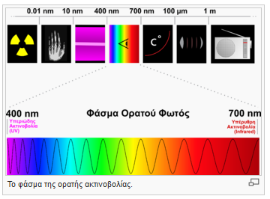
Χημικές-Φωτοχημικές Αντιδράσεις
Ένα μεγάλο ποσοστό της ηλιακής ακτινοβολίας απορροφάται από τα συστατικά της ατμόσφαιρας.
Το ποσοστό αυτό περιλαμβάνει ακτινοβολίες με μήκος κύματος <330nm (υπεριώδη ακτινοβολία).

Slide 12
Η απορρόφηση της ακτινοβολίας προκαλεί ηλεκτρονικές διεγέρσεις.
Έτσι όταν ένα μόριο οξυγόνου απορροφά ένα φωτόνιο, παρατηρούνται τα ακόλουθα φαινόμενα, ανάλογα με το μήκος κύματος της ακτινοβολίας διέγερσης.
Α) Αποδιέγερση του μορίου του Ο2 με ταυτόχρονη εκπομπή φωτονίου Φωταύγεια απαλό ατμοσφαιρικό φως της νύχτας
Β) Αποδιέγερση του μορίου του Ο2 με ταυτόχρονη μεταφορά ενέργειας σε άλλο μόριο

Slide 13
Γ) Το μόριο του οξυγόνου μπορεί να αποβάλλει ηλεκτρόνιο, εφόσον η ενέργεια που απορροφήθηκε ήταν αρκετά μεγάλη & ιονίζεται θετικά.
Ο φωτοιονισμός προκύπτει σε μεγάλα ύψη
Απορρόφηση της ακτινοβολίας είναι 15nm – 105nm
Δ) Το μόριο του οξυγόνου μπορεί να διασταθεί (φωτοδιάσταση)
Απορρόφηση της ακτινοβολίας είναι 15nm – 105nm

Slide 14
Θερμοκρασιακή Αναστροφή
Ιδιαίτερα στις μέρες όπου επικρατεί καλοκαιρία είτε το χειμώνα είτε το καλοκαίρι(συνήθως το φαινόμενο σε αυτή τη περίπτωση παρατηρείται σχεδόν καθημερινά) η θερμοκρασιακή αναστροφή ουσιαστικά αντιστρέφει τους ρόλους σε ότι ακριβώς γνωρίζουμε .
Το θερμοκρασιακά σωστό ,αν μπορούμε να το ορίσουμε έτσι, είναι οι περιοχές με μεγαλύτερο υψόμετρο να έχουν χαμηλότερη θερμοκρασία από ότι περιοχές με χαμηλότερο υψόμετρο, πεδινές και παραθαλάσσιες.
Όμως αυτό συμβαίνει υπό σωστές θερμοκρασιακές και κλιματολογικές συνθήκες π.χ.(με συννεφιά το χειμώνα, με την ύπαρξη ανέμων, με τις βροχές και πόσο μάλλον με τα χιόνια όπου εκεί φαίνεται καθαρά η διαφορά υψομέτρου και θερμοκρασίας μαζί).

Slide 15
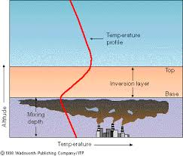
Έτσι θερμοκρασιακή αναστροφή λέγεται το φαινόμενο κατά το οποίο η θερμοκρασία του αέρα αυξάνεται τοπικά με το ύψος, αντί να μειώνεται

Slide 16
Το φαινόμενο της θερμοκρασιακής αναστροφής, προκαλείται συνήθως από τη ψύξη του αέρα που βρίσκεται κοντά στο έδαφος. Μετά τη δύση του ηλίου, το έδαφος χάνει θερμότητα με γοργούς ρυθμούς, με αποτέλεσμα το υπερκείμενο στρώμα αέρα να ψύχεται.
Επειδή, όμως ο αέρας δεν ψύχεται με τον ίδιο ρυθμό με αυτόν του εδάφους, τα αέρια στρώματα που βρίσκονται ψηλότερα από το προαναφερόμενο στρώμα, παραμένουν θερμότερα. Οι συνθήκες που ευνοούν την ανάπτυξη των επιφανειακών θερμοκρασιακών αναστροφών είναι οι ασθενείς άνεμοι, ο ανέφελος ουρανός και η απουσία ηλιακού φωτός.
Οι ασθενείς άνεμοι εμποδίζουν την ανάμειξη των αέριων στρωμάτων, ενώ ο ανέφελος ουρανός αυξάνει το ρυθμό ψύξης της επιφάνειας του εδάφους.
Τέλος, η απουσία του ηλιακού φωτός επιτρέπει την παράταση του φαινομένου της θερμοκρασιακής αναστροφής, αφού επιτείνει την ψύξη του εδάφους.

Slide 17
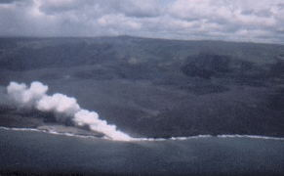
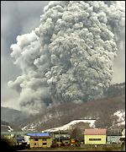
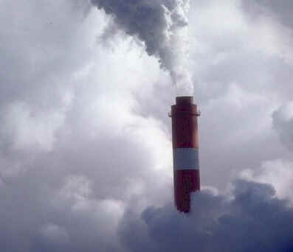
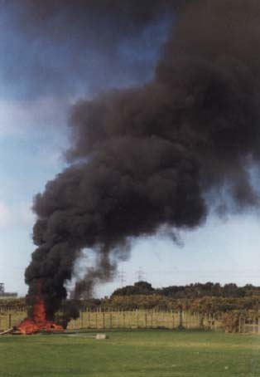
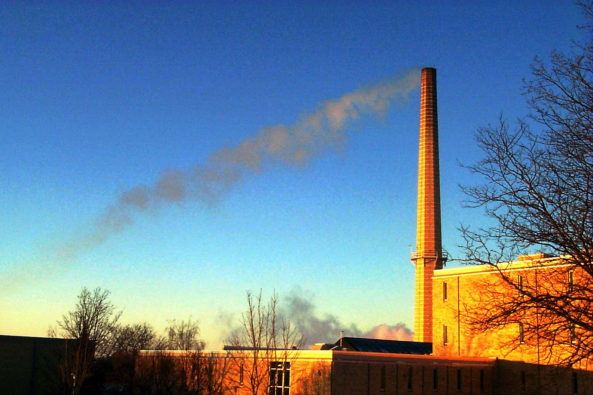
Επίδραση αναστροφών στη ρύπανση

Slide 18
Ρύπανση της Ατμόσφαιρας
Ο ξηρός (καθαρός) αέρας
78 % άζωτ0
21 % οξυγόνο
1 % αργό
2 % νερό σε μορφή υδρατμών
μικρές ποσότητες CO₂
Αιωρούμενα σωματίδια (PM₁₀ & PM_{2.5}) που είναι τοξικά όταν η C ξεπερνά ορισμένες τιμές (αέριοι ρύποι)

Slide 20
Η ρύπανση οφείλεται:
Φυσικές διεργασίες (ηφαίστεια, πυρκαγιές)
Ανθρώπινες δραστηριότητες (βιομηχανία, θέρμανση, αυτοκίνητα, παραγωγή ενέργειας κ.λ.π.
Έκτακτα επεισόδια ατμοσφαιρικής ρύπανσης (καπνομίχλες, φωτοχημικά νέφη, όξινη βροχή
Περιπτώσεις ρύπανσης από ατυχήματα (Σεβέζο, Τσέρνομπιλ…)

Slide 21
Μορφές ατμοσφαιρικών ρύπων
Η κατάσταση με την οποία μπορεί να βρίσκονται οι ρύποι στην ατμόσφαιρα είναι:
Αέρια, με την μορφή αερίων ή ατμών και ονομάζονται αέριοι ρύποι.
Στερεή, με την μορφή αιωρούμενων σωματιδίων και ονομάζονται σωματιδιακοί ρύποι.
Υγρή, π.χ. σταγονίδια από τη θάλασσα, υδρογονάνθρακες, σταγονίδια βροχής εμπλουτισμένα με ρυπαντές.

Slide 22
Κάθε αέριος ρύπος χαρακτηρίζεται από:
Το χρόνο παραμονής του στην ατμόσφαιρα (residence time)
Το χρόνο ημιζωής, δηλαδή το χρόνο που χρειάζεται ώστε να απομακρυνθεί από την ατμόσφαιρα το μισό της ποσότητας του ρύπου

Slide 23
Κυριότεροι Ρυπαντές
Οξείδια του αζώτου (ΝΟ_{x})
Οξείδια του θείου (SΟ_{x})
Μονοξείδιο του άνθρακα (CO)
Υδρογονάνθρακες (HC)
Αιωρούμενα σωματίδια (ΤSP)
Πολλά κράτη έχουν θεσπίσει ανώτατα επιτρεπτά όρια συγκέντρωσης των ρύπων στην ατμόσφαιρα.
Όταν ξεπεραστούν τα όρια, λαμβάνονται ειδικά μέτρα για τον περιορισμό της ρύπανσης.

Slide 24
Βασικές Έννοιες
Ν 1650/1986: Θέσπιση θεμελιωδών κανόνων και καθιέρωση κριτηρίων για την προστασία του περιβάλλοντος.
Περιβάλλον είναι το σύνολο των φυσικών και ανθρωπογενών παραγόντων που βρίσκονται σε αλληλεπίδραση και επηρεάζουν την οικολογική ισορροπία, την ποιότητα της ζωής, την υγεία των κατοίκων, την ιστορική και πολιτιστική παράδοση και τις αισθητικές αξίες.
Ρύπανση είναι η παρουσία στο περιβάλλον ρύπων, δηλαδή είδους ουσιών, θορύβου, ακτινοβολίας ή άλλων μορφών ενέργειας σε ποσότητα, συγκέντρωση ή διάρκεια που μπορούν να προκαλέσουν αρνητικές επιδράσεις στην υγεία, στους ζωντανούς οργανισμούς και στα οικοσυστήματα.

Slide 25
Μόλυνση είναι η μορφή ρύπανσης που χαρακτηρίζεται από την παρουσία παθογόνων μικροοργανισμών στο περιβάλλον.
Οικοσύστημα είναι κάθε σύνολο βιοτικών και μη βιοτικών παραγόντων που δρουν σε ορισμένο χώρο και βρίσκονται σε αλληλεπίδραση μεταξύ τους.
Φυσικός αποδέκτης είναι κάθε στοιχείο του περιβάλλοντος που χρησιμοποιείται για την τελική διάθεση των αποβλήτων, π.χ λίμνες, ποτάμια
Απόβλητα είναι κάθε ποσότητα ρύπων σε οποιαδήποτε φυσική κατάσταση ή αντικειμένων από τα οποία ο κάτοχος τους θέλει ή υποχρεούται να απαλλαγεί.
Πηγές ονομάζονται τα μέρη στα οποία εκπέμπονται οι ρύποι.
φυσικές (ηφαίστειο)
Ανθρωπογενείς (καμινάδα εργοστασίου)
Σημειακές (καμινάδα εργοστασίου)
Μη σημειακές (αυτοκίνητα σε πόλη)

Slide 26
Ανάλογα με τον τρόπο παραγωγής τους, οι ρύποι διακρίνονται σε πρωτογενείς και δευτερογενείς.
Οι πρωτογενείς ρύποι εκπέμπονται απευθείας από τις διάφορες πηγές στην ατμόσφαιρα και οι σημαντικότεροι είναι τα αιωρούμενα σωματίδια (σκόνη, καπνός, σωματίδια βαρεών μετάλλων, όπως μολύβδου (Pb) και νικελίου (Ni)), το διοξείδιο του θείου (SO₂), το μονοξείδιο του άνθρακα (CO), οι υδρογονάνθρακες, το χλώριο (Cl₂) και το φθόριο (F₂)
Οι δευτερογενείς ρύποι σχηματίζονται στην ατμόσφαιρα από τους πρωτογενείς με χημικές αντιδράσεις που γίνονται είτε μεταξύ τους είτε με τα φυσικά συστατικά της ατμόσφαιρας με συμμετοχή του ηλιακού φωτός, της θερμοκρασίας και της υγρασίας. Σημαντικότεροι είναι το μονοξείδιο του αζώτου (NO), το διοξείδιο του αζώτου (NO₂) και το όζoν (O₃)

Slide 27
Οξείδια του Αζώτου
Μονοξείδιο αζώτου (ΝΟ)
Διοξείδιο αζώτου (ΝΟ₂)
Υποξείδιο του αζώτου ή διαζωτοξείδιο (Ν₂Ο)
Αμμωνία (ΝΗ₃)

Slide 28
Διοξείδιο του αζώτου
Είναι αέριο με ερυθροκάστανο χρώμα και ιδιάζουσα οσμή. Σε υψηλές συγκεντρώσεις δίνει το χαρακτηριστικό χρώμα του στην όψη του ουρανού στις αστικές περιοχές.
Πηγές
Η χρήση καυσίμων κυρίως σε αυτοκίνητα αλλά και σε βιομηχανικούς καυστήρες ή σε σταθμούς ηλεκτροπαραγωγής παράγει μονοξείδιο του αζώτου. Αυτό με διάφορες χημικές αντιδράσεις που ενισχύονται με την παρουσία της ηλιακής ακτινοβολίας μετατρέπεται σε διοξείδιο του αζώτου.

Slide 29
Φωτοχημικός κύκλος οξειδίων του αζώτου
Ο χρόνος παραμονής τους ανέρχεται σε μερικές μέρες.
Απομακρύνονται είτε ως νιτρικό οξύ και νιτρικά άλατα είτε με χημικές αντιδράσεις που οδηγούν σε δευτερογενείς ρύπους.

Slide 30
Τοξικότητα
Είναι τοξικές ενώσεις με δυσμενείς επιπτώσεις στα ζώα, στους ανθρώπους και στα φυτά.
Το ΝΟ προκαλεί παράλυση και σπασμούς του νευρικού συστήματος
ΤΟ ΝΟ2 είναι ερεθιστικό για τα μάτια και τους πνεύμονες, προκαλεί πνευμονικό οίδημα.
Κ τα δύο ελαττώνουν την ανάπτυξη των φυτών

Slide 31
Οξείδια του S, SOx
SO₂
SO₃
Θειικό Οξύ (Η₂SO₄)
Υδρόθειο (Η2S)
Οφείλονται σε φυσικές & ανθρωπογενείς πηγές
Φυσικές: ηφαίστεια, ωκεανοί, αποσύνθεση οργανικών ενώσεων
Ανθρωπογενείς: καύση ξύλων, καύσεις ορυκτού θείου…

Slide 32
Απομάκρυνση του SO2
Διάλυση του SO₂ στο νερό της βροχής
Φωτοοξείδωση του SO₂
Απευθείας απόθεση του SO₂ στο έδαφος ή προσρόφησή του από το έδαφος και τα φύλλα των φυτών ή απόθεσή του στο έδαφος προσροφημένο σε αιωρούμενα σωματίδια.

Slide 33
Τοξικότητα
SO₂ έχει δυσάρεστη και πνιγερή μορφή.
C>20ppm προκαλεί πνευμονικό οίδημα
C= 0,1-0,7ppm + μακροχρόνια έκθεση αυξάνονται τα αναπνευστικά νοσήματα
Παρουσία καπνού κ ομίχλης αυξάνεται η θνησιμότητα

Slide 34
Περιορισμός εκπομπών SO_{x}
Ο περιορισμός των SΟ_{x} επιτυγχάνεται χρησιμοποιώντας καύσιμα που περιέχουν μικρά ποσοστά θειούχων ενώσεων.
Το φυσικό αέριο είναι το πιο φυσικό καύσιμο (από τους υδρογονάνθρακες) ενώ το μαζούτ έχει μεγάλη περιεκτικότητα σε θείο.

Slide 35
Όξινη Βροχή
Το pH της βροχής σε καθαρό περιβάλλον είναι 5,6. Το φαινόμενο κατά το οποίο το pH της βροχής είναι μικρότερο του 5,6 και πολλές φορές < 4, ονομάζεται ΟΞΙΝΗ ΒΡΟΧΗ
Η όξινη βροχή σχηματίζεται από αέριους ρύπους όπως τα οξείδια του θείου και του αζώτου (ρύποι από καύση ορυκτών καυσίμων, χημική βιομηχανία, παραγωγή ενέργειας), που μετατρέπονται με την υγρασία της ατμόσφαιρας σε οξέα και επιστρέφουν στο έδαφος ως όξινη βροχή.
Στην Ελλάδα δεν φαίνεται τα δάση να απειλούνται, τουλάχιστον προς το παρόν, από την όξινη βροχή. Ακόμη και στην Πτολεμαΐδα (λειτουργία θερμο-ηλεκτρικής μονάδας παραγωγής ηλεκτρισμού) όπου ο χρησιμοποιούμενος άνθρακας περιέχει 0,6% θειάφι και θα περίμενε κανείς όξινη βροχή, εξουδετερώνεται από τη στάχτη που εκλύεται ταυτόχρονα και έχει βασική αντίδραση.
Γενικά τα ασβεστολιθικά εδάφη της χώρας μας εξουδετερώνουν την όξινη βροχή.

Slide 36
Τα μαρμάρινα ιστορικά μνημεία είναι το πιο συνηθισμένο θύμα της όξινης βροχής

Slide 37
Δυσμενή αποτελέσματα όξινης βροχής σε δάσος, Jizera Mountains, Czech Republic

Slide 38
Μονοξείδιο του άνθρακα
Κατά την καύση του άνθρακα ή οργανικών ενώσεων εμφανίζεται το μονοξείδιο και το διοξείδιο του άνθρακα.
Το CO εκπέμπεται από τα ηφαίστεια και τις πυρκαγιές των δασών ή σχηματίζεται από την οξείδωση των υδρογονανθράκων, κυρίως του μεθανίου.
Το CO παράγεται σε μεγάλη ποσότητα, κυρίως από οχήματα

Slide 39
Μέθοδοι Απομάκρυνσης
Οξείδωση του CO σε CO₂ τόσο από τα άτομα του οξυγόνου όσο και από το όζον και το διοξείδιο του αζώτου.
Δέσμευση του CO από μικροοργανισμούς του εδάφους
Cμέση CO=0,1 ppm
Cμέση CO=15 ppm σε κατοικημένες περιοχές
Cμέση CO=50 ppm σε σήραγγες αυτοκινητοδρόμων ή σε λεωφόρους μεγάλης κυκλοφορίας
Ο χρόνος παραμονής του είναι της τάξης του 1 μήνα

Slide 40
Τοξικότητα του CO
Είναι αέριο, άχρωμο, άγευστο και άοσμο
Σε μεγάλες συγκεντρώσεις >100ppm είναι θανατηφόρο.
Η τοξική του δράση οφείλεται στη χημική συγγένεια με την αιμοσφαιρίνη του αίματος (Ηb), η οποία δρα ως μεταφορέας του Ο2 από τους πνεύμονες στα κύτταρα και του CO₂ από τα κύτταρα στους πνεύμονες. Έτσι το CO στον αέρα που εισπνέουμε περιορίζει την οξυγόνωση των κυττάρων, επειδή αντικαθιστά το Ο2 στην οξυαιμοσφαιρίνη και σχηματίζει την καρβοξυαιμοσφαιρίνη.

Slide 41
Η καρβοξυαιμοσφαιρίνη προκαλεί ανοξαιμία που εκδηλώνεται στον εγκέφαλο με καφαλαλγίες, ναυτίες κλπ
Η συνεχής έκθεση σε μεγάλες συγκεντρώσεις CO προκαλεί απώλεια της συνείδησης χωρίς αναπνευστικές διαταραχές, ενώ η συνεχιζόμενη προκαλεί ακόμα και θάνατο.
Το CO είναι επικίνδυνο γιατί δεν γίνετια εύκολα αντιληπτό.
Έχουν σημειωθεί πολλοί θάνατοι από χρήση μαγκαλιού σε εσωτερικούς χώρους.
Περιέχεται και στον καπνό του τσιγάρου έως 600 ppm

Slide 42
Περιορισμός των εκπομπών CO
Καθιερώθηκε το όριο των 5% κ.ο CO στα καυσαέρια των μη καταλυτικών αυτοκινήτων.
Συνεπώς για τα μη καταλυτικά αυτοκίνητα:
Καλύτερη λειτουργία του κινητήρα
Χρήση ειδικών αντιδραστηρίων
Τα καταλυτικά αυτοκίνητα – όταν ο καταλύτης λειτουργεί ικανοποιητικά παράγουν μικρό ποσοστό CO.

Slide 43
Προσδιορισμός του CO
Φασματοφωτομετρικά από την απορρόφηση της υπέρυθρης ακτινοβολίας
Ηλεκτροχημικά
Με τη μέθοδο του πεντοξειδίου του ιωδίου
5CO +I₂O₅ I₂+5CO₂

Slide 44
Φαινόμενο του Θερμοκηπίου Γενικά…
Η Γη δέχεται ηλιακή ακτινοβολία (μικρού μήκους κύματος). Ένα μέρος αυτής απορροφάται από το σύστημα Γης-ατμόσφαιρας (70%), ενώ το υπόλοιπο διαφεύγει στο διάστημα.
Λόγω της θερμοκρασίας της, η Γη εκπέμπει επίσης θερμική ακτινοβολία (μεγάλου μήκους κύματος-υπέρυθρη), κυρίως τη νύχτα.
Το CO₂ και το Η₂Ο απορροφούν την υπέρυθρη ακτινοβολία.
Αποτέλεσμα είναι η παραμονή της ενέργειας στη γη και με την αύξηση της συγκέντρωσης του CO₂ αυξάνεται και η μέση θερμοκρασία της γης.
Χωρίς το φυσικό φαινόμενο του θερμοκηπίου, η θερμοκρασία της γήινης επιφάνειας θα ήταν σε παγκόσμια και ετήσια βάση περίπου -18°C.

Slide 46
Η καύση των ορυκτών καυσίμων, oι βιομηχανικές διεργασίες και η μετατροπή της χρήσης γης μεταβάλλουν τη σύνθεση της ατμόσφαιρας, αυξάνοντας τα αέρια του θερμοκηπίου.
Τα αέρια που επηρεάζονται από τις ανθρωπογενείς δραστηριότητες είναι:
το διοξείδιο του άνθρακα (CO₂)
το μεθάνιο (CH₄)
το υποξείδιο του αζώτου (N₂O)
οι φθοριωµένοι υδρογονάνθρακες (HFC_{S})
οι υπερφθοράνθρακες (PFCs)
το εξαφθοριούχο θείο (SF₆)

Slide 47
Σύμφωνα με το Πρωτόκολλο του Κιότο…
Οι ανεπτυγμένες χώρες πρέπει να περιορίσουν τις εκπομπές του CΟ₂ και των άλλων αερίων κατά 5,2% μέχρι το 2012
Οι αναπτυσσόμενες χώρες δεν έχουν καμιά υποχρέωση να μειώσουν τις εκπομπές, εκτός αν το θελήσουν οι ίδιες
Δεν συγκροτήθηκες μηχανισμός κυρώσεων για τις χώρες που παραβιάζουν τη συμφωνία
Υιοθετείται η αρχή του «εμπορίου» των ρυπογόνων εκπομπών, η οποία επιτρέπει σε χώρες που δεν καλύπτουν το πλαφόν τους να προβαίνουν σε πώληση των ποσοστών που τους απομένουν.
Οι χώρες που έχουν εκτεταμένες περιοχές με δάση μπορούν να αυξήσουν το ποσοστό εκπομπών του CΟ₂

Slide 48
Σήμερα υπάρχουν μοντέλα που προβλέπουν άνοδο της θερμoκρασίας κατά 1,5-4,5^{ο} C.
Οι συνέπειες θα είναι οι παρακάτω:
Αύξηση των βροχοπτώσεων και χιονοπτώσεων στα υψηλά γεωγραφικά πλάτη
Τα μέσα γεωγραφικά πλάτη θα καταστούν πιο ξηρά, ιδιαίτερα κατά τους καλοκαιρινούς μήνες.
Προβλέπεται ένταση των βροχοπτώσεων και των μουσώνων που πλήττουν τη ΝΑ Ασία.
Ακραίες καιρικές συνθήκες στα περισσότερα σημεία του πλανήτη που θα προκαλέσουν τυφώνες και πλημμύρες.
Προβλέπεται άνοδος της στάθμης της θάλασσας κατά 0,5-1,5m . Είναι πιθανό να χαθούν εκτάσεις κάτω από την επιφάνεια της θάλασσας π.χ Μπαγκλαντές, Λουιζιάνα κλπ
Θα γίνουν τεράστιες αλλαγές στη βλάστηση και οι εύφορες περιοχές θα μετατοπιστούν σε υψηλότερα γεωγραφικά πλάτη. (Γεντεκάκης, 1999)

Slide 49
Οι «αισιόδοξοι» θεωρούν ότι η αύξηση της θερμοκρασίας θα επιφέρει και σημαντικά οφέλη:
Θα αυξηθεί το κόστος της θέρμανσης κατά 25% κ το κόστος του κλιματισμού κατά 10%.
Η περίοδος της καλλιέργειας θα επιμηκυνθεί
Η ναυσιπλοΐα κοντά στους πόλους της γης θα είναι πιο εύκολη.

Slide 50
Αντιμετώπιση… (1 από 3)
Μείωση των εκπομπών του CO₂
Μείωση μεθανίου, όζοντος της τροπόσφαιρας, υποξείδιο του αζώτου
Η μείωση του CO₂ γίνεται με:
Αναδάσωση, τα φυτά δεσμεύουν CO_{2,}
Μειώνοντας την κατανάλωση ενέργειας και αυξάνοντας την απόδοση των διεργασιών που παράγουν ωφέλιμη ενέργεια
Χρησιμοποιώντας Α.Π.Ε όπως αιολική, γεωθερμική
Με κατακράτηση και απομάκρυνση του CO₂
Με χρήση φυσικού αερίου αντί πετρελαίου ή γαιάνθρακα

Slide 51
Αντιμετώπιση… (2 από 3)
Εκτός από τη μείωση του CO2 στην ατμόσφαιρα, πρέπει να μειωθούν και τα υπόλοιπα αέρια που συντελούν στο φαινόμενο του Θερμοκηπίου.

Slide 52
Μέτρα… (3 από 3)
Μείωση της χρήσης CFC’s
Μείωση του όζοντος της τροπόσφαιρας
Ελάττωση της έκλυσης του Ν2Ο
παράγεται από τις καύσεις
4. Ελάττωση της έκλυσης του μεθανίου
[Γεντεκάκης, 1999]

Slide 53
Τρύπα του Όζοντος

Slide 54
Τρύπα του όζοντος ονομάζεται το φαινόμενο κατά το οποίο το στρώμα του όζοντος που βρίσκεται στα ανώτερα στρώματα της ατμόσφαιρας της Γης μειώνεται σε πάχος πάνω από την Ανταρκτική.
Αιτία: Οι χλωροφθοριούχοι άνθρακες που
απελευθερώνονται από τα αεροζόλ, τις κλιματιστικές συσκευές, τα ψυγεία κ.α. ταξιδεύουν στη στρατόσφαιρα
και μέσα από πολύπλοκες αντιδράσεις
όπου συμμετέχει και το φως
καταστρέφουν το όζον.
Συνέπειες: Λόγω του ότι το όζον προστατεύει από την ηλιακή ακτινοβολία, απορροφώντας σημαντικό τμήμα της υπεριώδους, η δημιουργία της τρύπας του όζοντος έχει αρνητικά αποτελέσματα στην ανθρώπινη υγεία.

Slide 55
Η συγκέντρωση του στρατοσφαιρικού όζοντος φθάνει τα 10ppm.
Πως καταστρέφεται?
Από τα μόρια του ΝΟ, του Η2Ο, τα άτομα των αλογόνων και του Η που δρουν ως καταλύτες

Slide 56
Εικόνα της μεγαλύτερης τρύπας του όζοντος που έχει καταγραφεί ποτέ στην Ανταρκτική (Σεπτέβριος 2006)

Slide 57
Εφόσον το όζον, που απορροφά μέρος της ηλιακής ακτινοβολίας, μειώνεται,
θα εισέρχεται περισσότερη θερμότητα στη Γη,
η οποία σε συνδυασμό με το επίσης σοβαρό φαινόμενο του θερμοκηπίου,
θα συντελεί στην μεγαλύτερη ή ταχύτερη υπερθέρμανση του πλανήτη.

Slide 58
Συνεπώς:
Το όζον είναι ΑΠΑΡΑΙΤΗΤΟ στην ΣΤΡΑΤΟΣΦΑΙΡΑ για τη συγκράτηση της υπεριώδους ακτινοβολίας αλλά όταν δημιουργείται στην ΕΠΙΦΑΝΕΙΑ ΤΗΣ ΓΗΣ είναι ΤΟΞΙΚΟ.
Η τοξικότητα του Ο3 είναι πολύ ΟΞΕΙΔΩΤΙΚΟ

Slide 59
Μερικές φορές Ο₃ παράγεται σε μεγάλες πόλεις, που υπάρχει φωτοχημική ρύπανση π.χ Αθήνα.
Ο χρόνος παραμονής του είναι μικρός (λίγες ώρες) Ο3 διασπάται γρήγορα σε ένα μοριακό κ σε ένα ατομικό Ο.

Slide 60
Ευχαριστώ πολύ για την προσοχή σας

